Slide 1

微积分2
多元函数微分法
及其应用
理学院数学系 王玉超

Slide 2
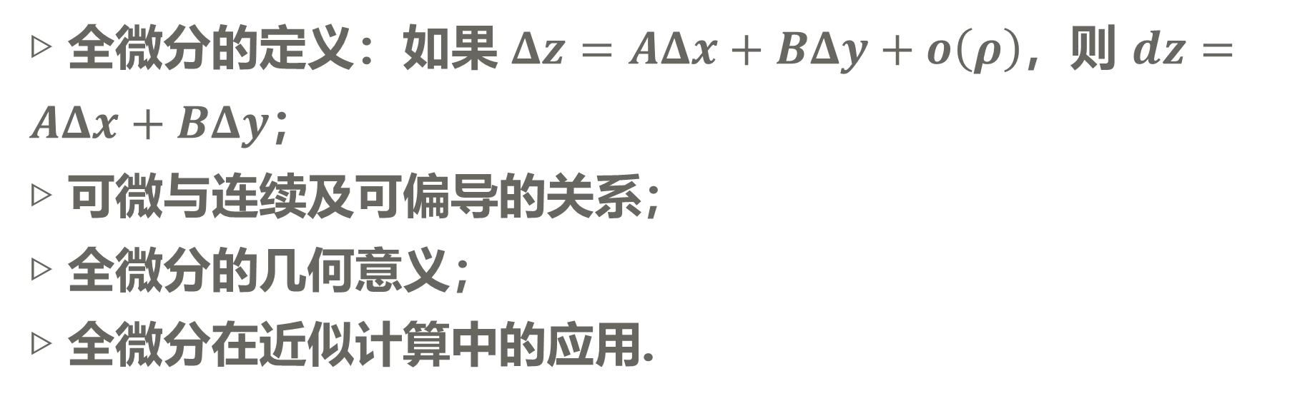
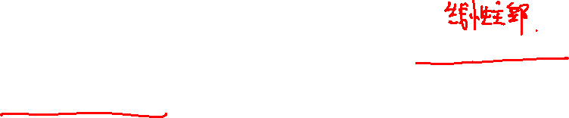
4
多元复合函数的求导法则
回顾：
▷ 全微分的定义：如果 $Δz=AΔx+BΔy+o\left(ρ\right)$，则 $dz=AΔx+BΔy$；
▷ 可微与连续及可偏导的关系；
▷ 全微分的几何意义；
▷ 全微分在近似计算中的应用.
▷ 链式法则：分段用乘，分叉用加，单路全导，叉路偏导.
▷ 求导无技巧！

Slide 3

3
全微分
函数连续
函数可导
函数可微
偏导数连续

Slide 4
第四节
多元复合函数的求导
法则

Slide 5
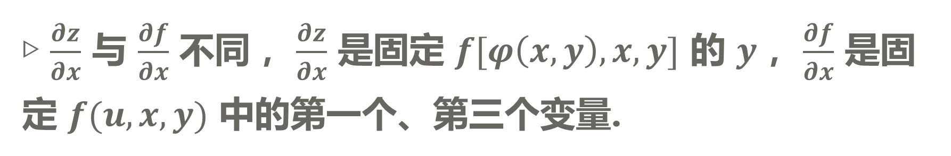
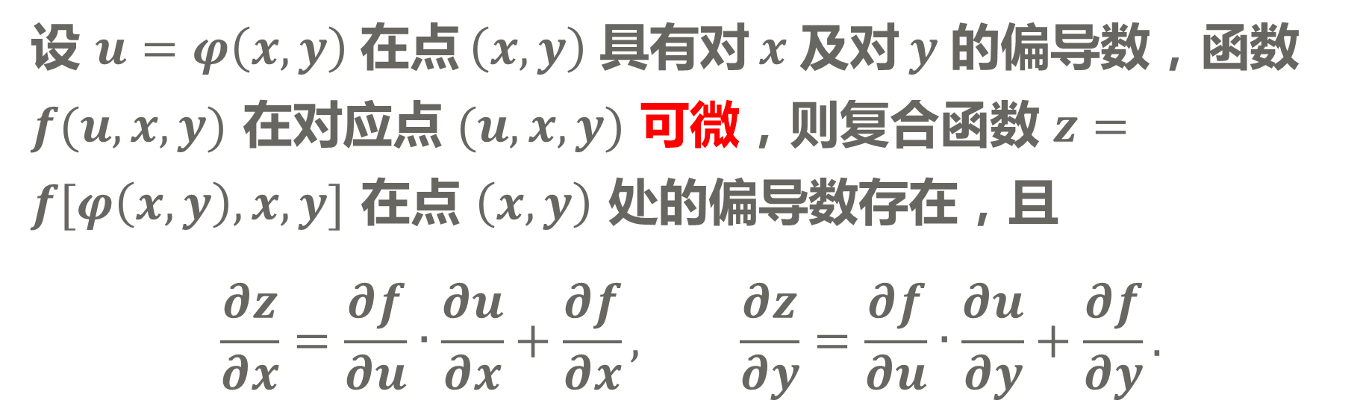
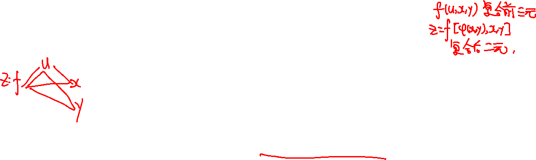
4
多元复合函数的求导法则
设 $u=φ\left(x,y\right)$ 在点 $\left(x,y\right)$ 具有对 $x$ 及对 $y$ 的偏导数，函数 $f(u,x,y)$ 在对应点 $(u,x,y)$ 可微，则复合函数 $z=f[φ\left(x,y\right),x,y]$ 在点 $\left(x,y\right)$ 处的偏导数存在，且
$$\frac{∂z}{∂x}=\frac{∂f}{∂u}∙\frac{∂u}{∂x}+\frac{∂f}{∂x}, \frac{∂z}{∂y}=\frac{∂f}{∂u}∙\frac{∂u}{∂y}+\frac{∂f}{∂y}.$$
▷ $\frac{∂z}{∂x}$ 与 $\frac{∂f}{∂x}$ 不同， $\frac{∂z}{∂x}$ 是固定 $f[φ\left(x,y\right),x,y]$ 的 $y$， $\frac{∂f}{∂x}$ 是固定 $f(u,x,y)$ 中的第一个、第三个变量.

Slide 6
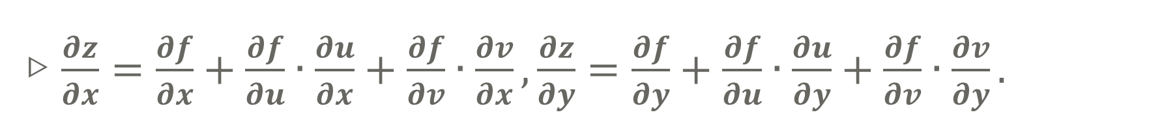
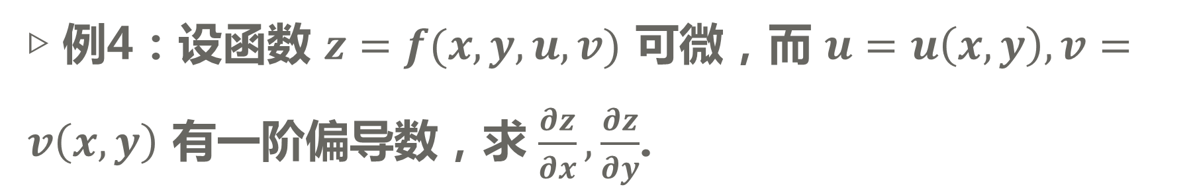

4
多元复合函数的求导法则
▷ 例4：设函数 $z=f(x,y,u,v)$ 可微，而 $u=u\left(x,y\right),v=v\left(x,y\right)$ 有一阶偏导数，求 $\frac{∂z}{∂x},\frac{∂z}{∂y}$.
$x$
$$y$$
$$z u$$
$$v$$
▷ $\frac{∂z}{∂x}=\frac{∂f}{∂x}+\frac{∂f}{∂u}∙\frac{∂u}{∂x}+\frac{∂f}{∂v}∙\frac{∂v}{∂x},\frac{∂z}{∂y}=\frac{∂f}{∂y}+\frac{∂f}{∂u}∙\frac{∂u}{∂y}+\frac{∂f}{∂v}∙\frac{∂v}{∂y}.$

Slide 7
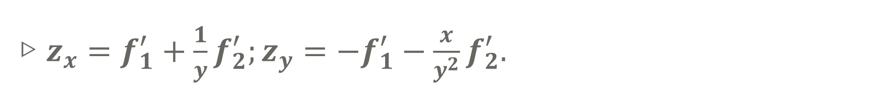
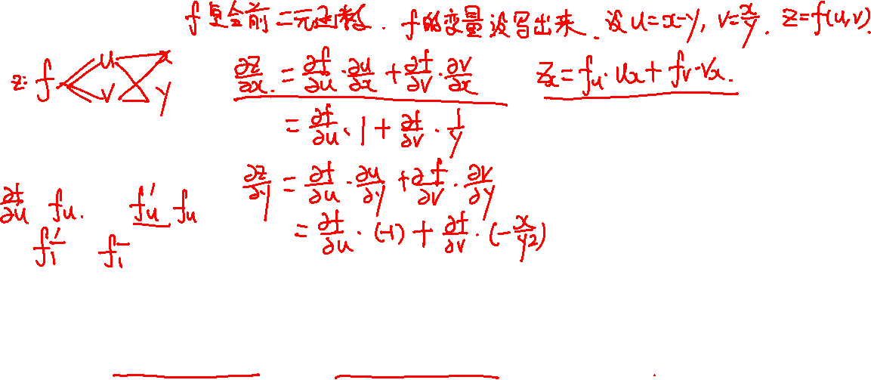
4
多元复合函数的求导法则
▷ 例5：设函数 $z=f(x−y,\frac{x}{y})$， $f$ 是可微函数，求 $z_{x},z_{y}$.
▷ $z_{x}=f_{1}^{′}+\frac{1}{y}f_{2}^{′};z_{y}=−f_{1}^{′}−\frac{x}{y^{2}}f_{2}^{′}.$

Slide 8
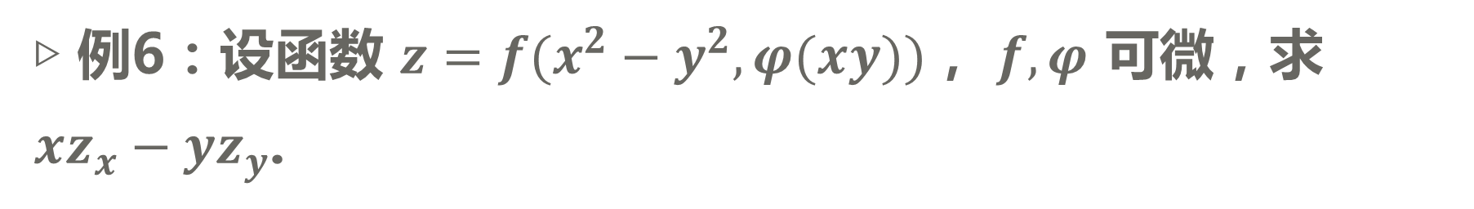
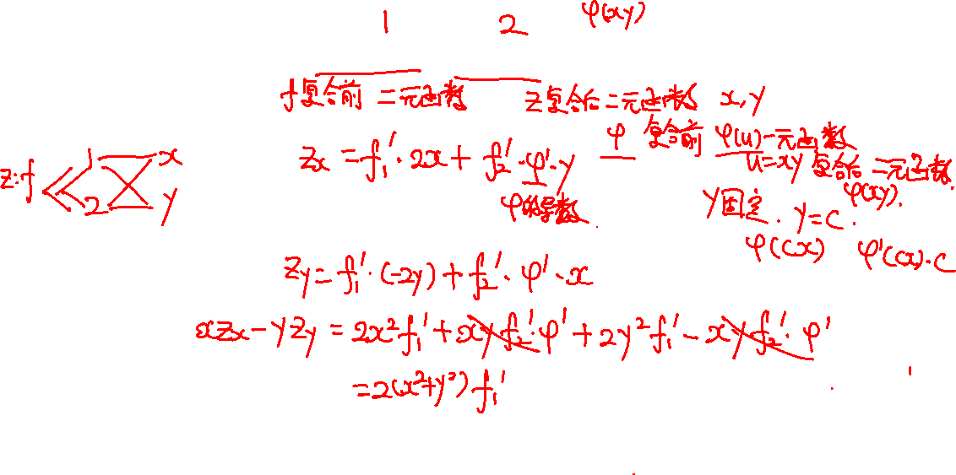
4
多元复合函数的求导法则
▷ 例6：设函数 $z=f(x^{2}−y^{2},φ(xy))$， $f,φ$ 可微，求 $xz_{x}−yz_{y}$.
▷ $2(x^{2}+y^{2})f_{1}^{′}.$

Slide 9
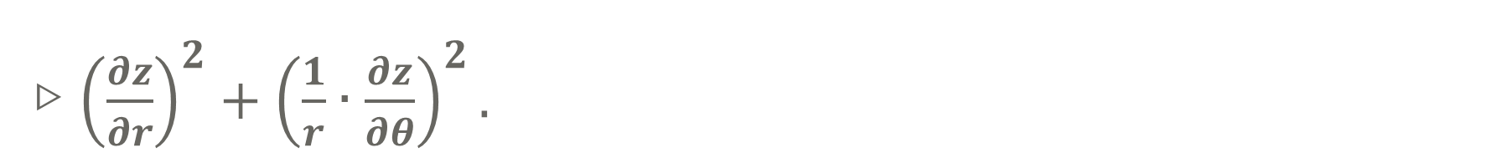
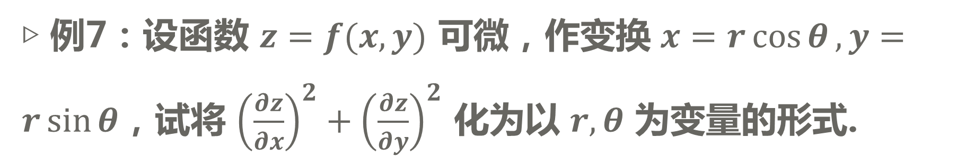
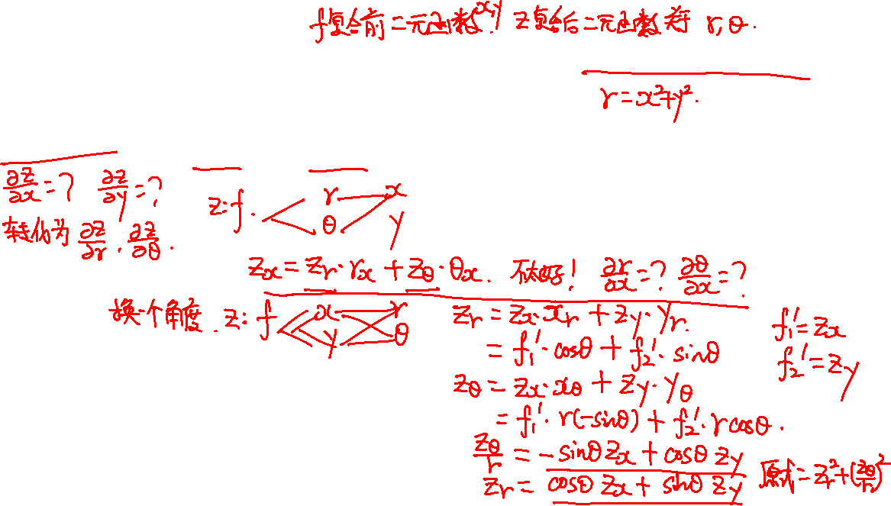
4
多元复合函数的求导法则
▷ 例7：设函数 $z=f(x,y)$ 可微，作变换 $x=r\cos{θ},y=r\sin{θ}$，试将 ${\left(\frac{∂z}{∂x}\right)}^{2}+{\left(\frac{∂z}{∂y}\right)}^{2}$ 化为以 $r,θ$ 为变量的形式.
▷ ${\left(\frac{∂z}{∂r}\right)}^{2}+{\left(\frac{1}{r}∙\frac{∂z}{∂θ}\right)}^{2}.$

Slide 10
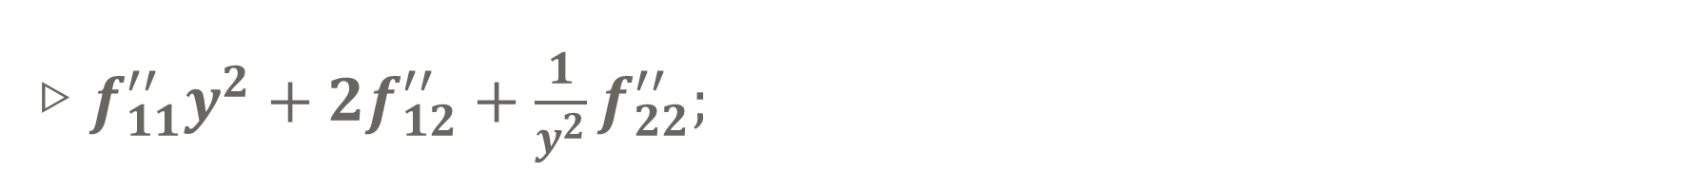
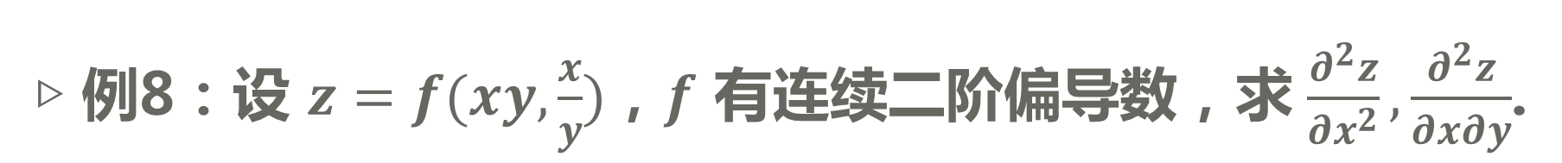
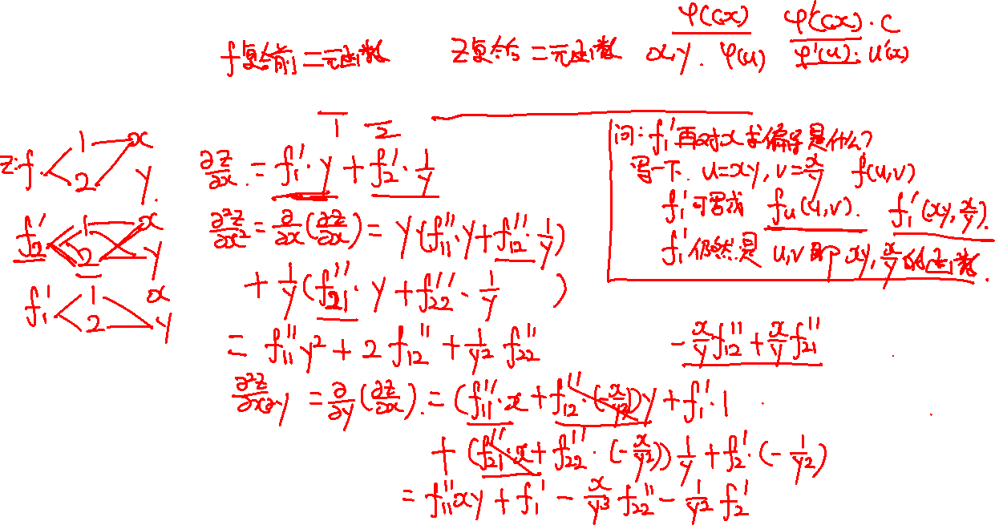
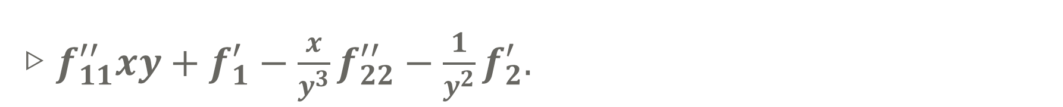
4
多元复合函数的求导法则
▷ 例8：设 $z=f(xy,\frac{x}{y})$，$f$ 有连续二阶偏导数，求 $\frac{∂^{2}z}{∂x^{2}},\frac{∂^{2}z}{∂x∂y}$.
▷ $f_{11}^{′′}y^{2}+2f_{12}^{′′}+\frac{1}{y^{2}}f_{22}^{′′};$
▷ $f_{11}^{′′}xy+f_{1}^{′}−\frac{x}{y^{3}}f_{22}^{′′}−\frac{1}{y^{2}}f_{2}^{′}.$
▷ 二阶偏导数连续，因此可以合并混合偏导数项.

Slide 11
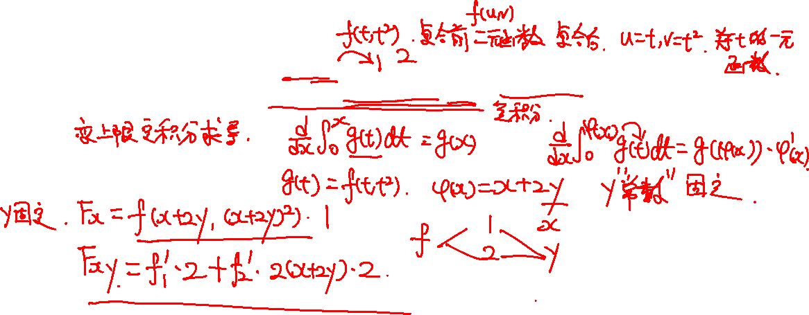
4
多元复合函数的求导法则
▷ 例9：设 $F\left(x,y\right)=\int_{a}^{x+2y}{f\left(t,t^{2}\right)dt}$，$f$ 可微，求 $F_{xy}$.
▷ $2f_{1}^{′}+4(x+2y)f_{2}^{′}.$

Slide 12
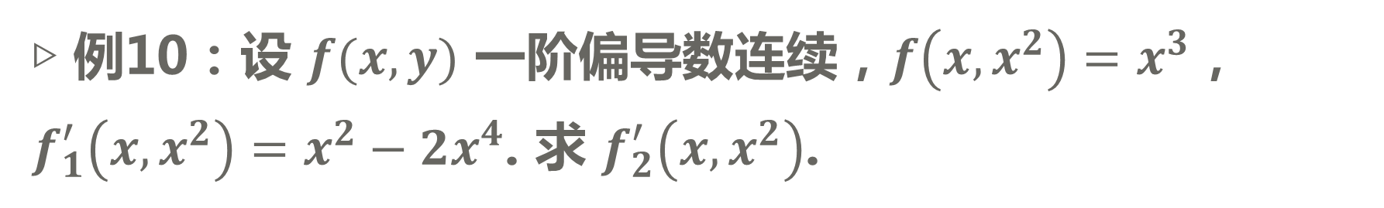
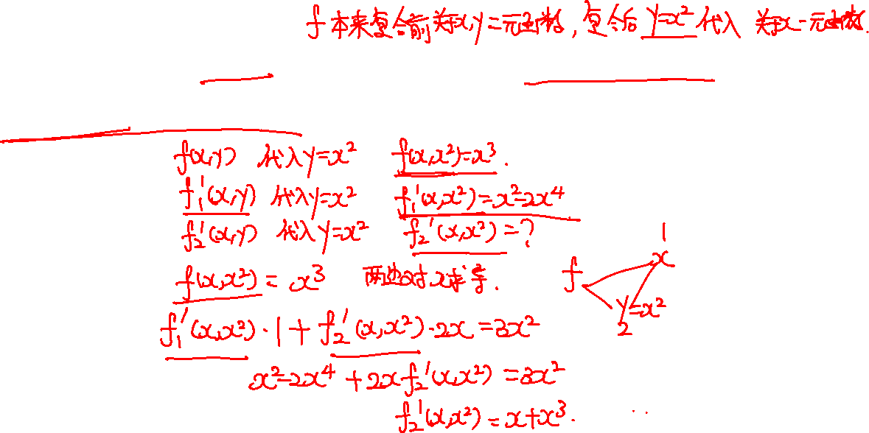
4
多元复合函数的求导法则
▷ 例10：设 $f(x,y)$ 一阶偏导数连续，$f\left(x,x^{2}\right)=x^{3}$， $f_{1}^{′}\left(x,x^{2}\right)=x^{2}−2x^{4}$. 求 $f_{2}^{′}\left(x,x^{2}\right)$.
▷ $x+x^{3}.$

Slide 13
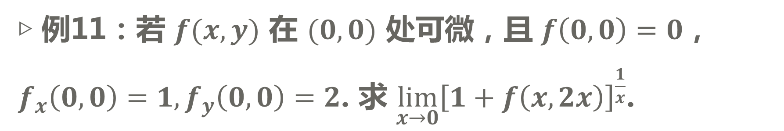
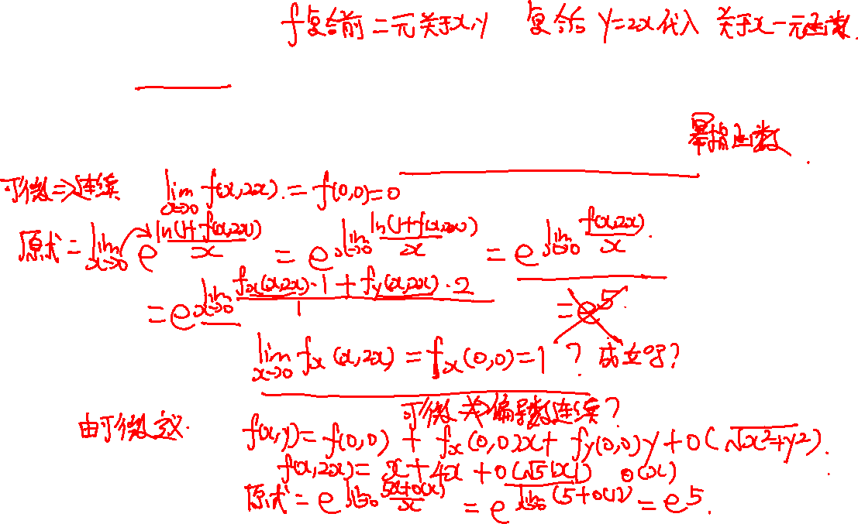
4
多元复合函数的求导法则
▷ 例11：若 $f(x,y)$ 在 $(0,0)$ 处可微，且 $f\left(0,0\right)=0$， $f_{x}^{}\left(0,0\right)=1,f_{y}^{}\left(0,0\right)=2$. 求 $\lim_{x→0}{{\left[1+f\left(x,2x\right)\right]}^{\frac{1}{x}}}$.
▷ $e^{5}.$

Slide 14
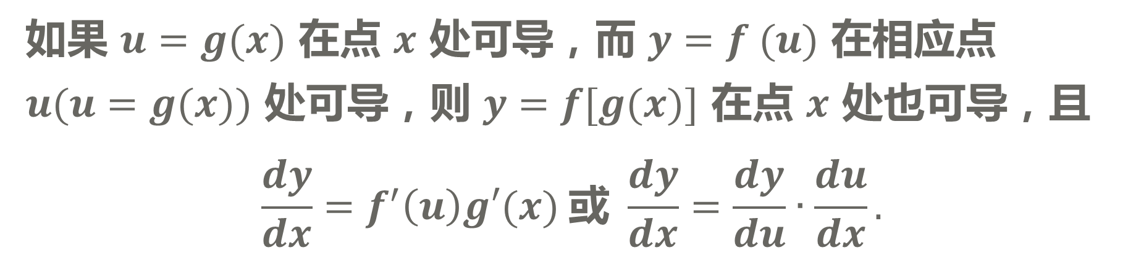
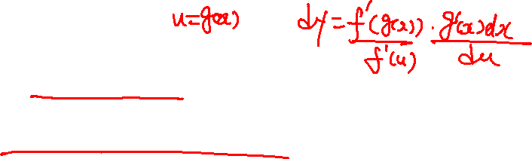
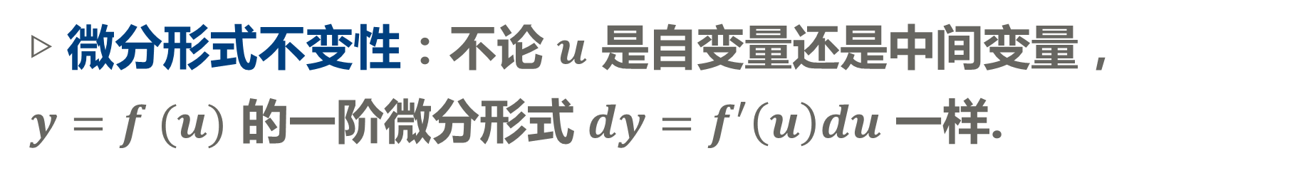
4
多元复合函数的求导法则
一元复合函数的微分
如果 $u=g(x)$ 在点 $x$ 处可导，而 $y=f (u)$ 在相应点 $u(u=g(x))$ 处可导，则 $y=f[g(x)]$ 在点 $x$ 处也可导，且
$$\frac{dy}{dx}=f^{′}\left(u\right)g′(x) \text{或} \frac{dy}{dx}=\frac{dy}{du}∙\frac{du}{dx}.$$
▷ $dy=f^{′}\left[g\left(x\right)\right]∙g^{′}\left(x\right)dx;$
▷ 微分形式不变性：不论 $u$ 是自变量还是中间变量， $y=f (u)$ 的一阶微分形式 $dy=f^{′}\left(u\right)du$ 一样.

Slide 15
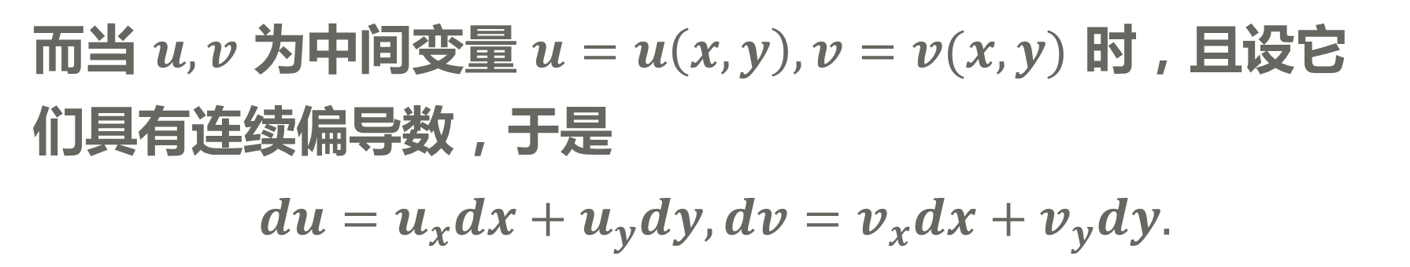

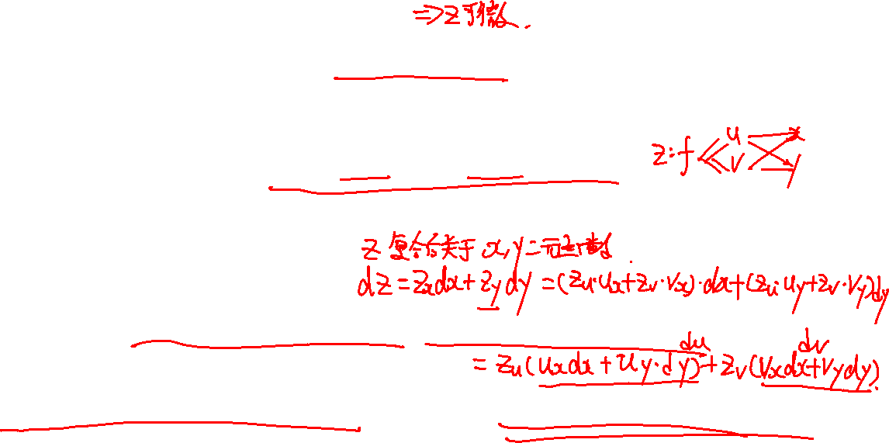
4
多元复合函数的求导法则
二、一阶全微分形式不变性
设函数 $z=f(u,v)$ 具有连续偏导数，则当 $u,v$ 为自变量时，
$$dz=\frac{∂z}{∂u}du+\frac{∂z}{∂v}dv.$$
而当 $u,v$ 为中间变量 $u=u\left(x,y\right),v=v(x,y)$ 时，且设它们具有连续偏导数，于是
$$du=u_{x}dx+u_{y}dy, dv=v_{x}dx+v_{y}dy.$$
$z=f[u\left(x,y\right),v\left(x,y\right)]$ 的全微分为 $dz=z_{u}du+z_{v}dv$.

Slide 16
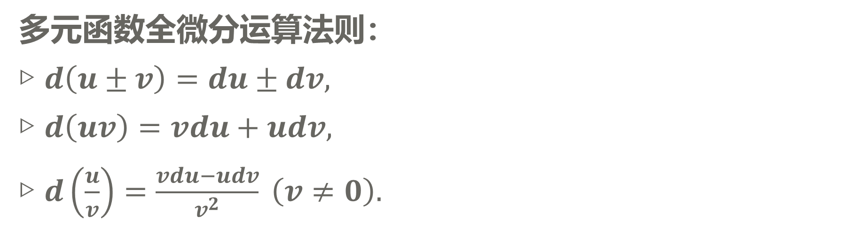
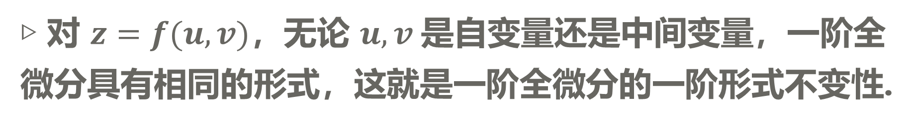

4
多元复合函数的求导法则
▷ 对 $z=f(u,v)$，无论 $u,v$是自变量还是中间变量，一阶全微分具有相同的形式，这就是一阶全微分的一阶形式不变性.
多元函数全微分运算法则：
▷ $d\left(u±v\right)=du±dv,$
▷ $d\left(uv\right)=vdu+udv,$
▷ $d\left(\frac{u}{v}\right)=\frac{vdu−udv}{v^{2}} \left(v≠0\right).$

Slide 17
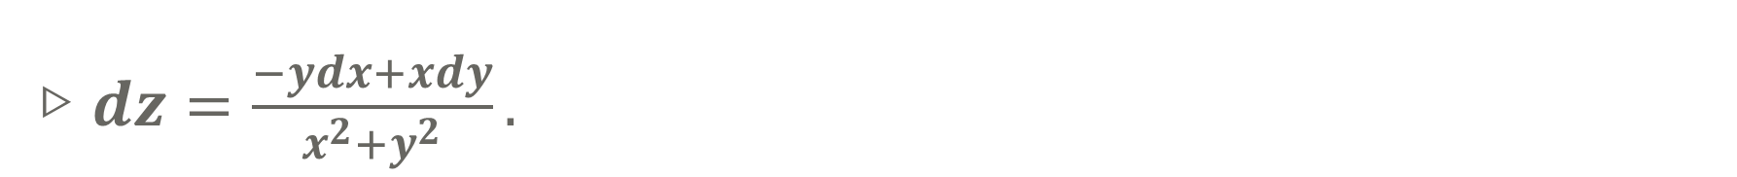
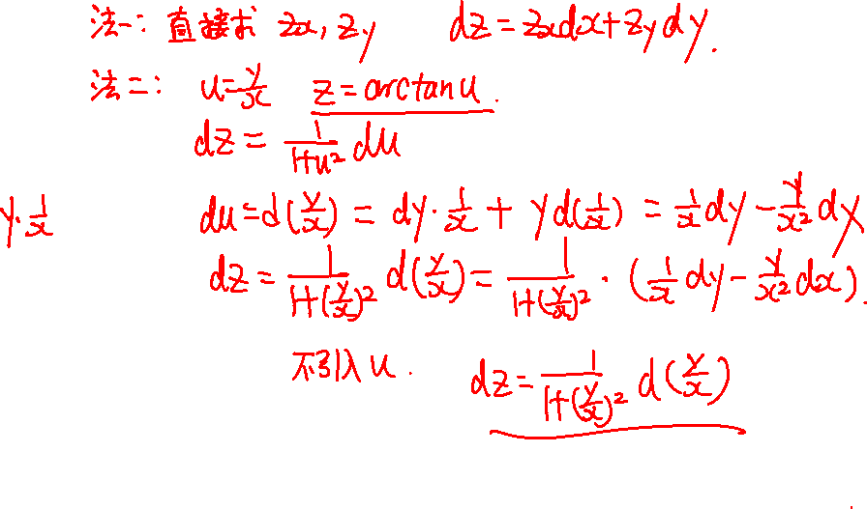
4
多元复合函数的求导法则
▷ 例12：求函数 $z=\arctan{\frac{y}{x}}$ 的全微分.
▷ $dz=\frac{−ydx+xdy}{x^{2}+y^{2}}.$

Slide 18

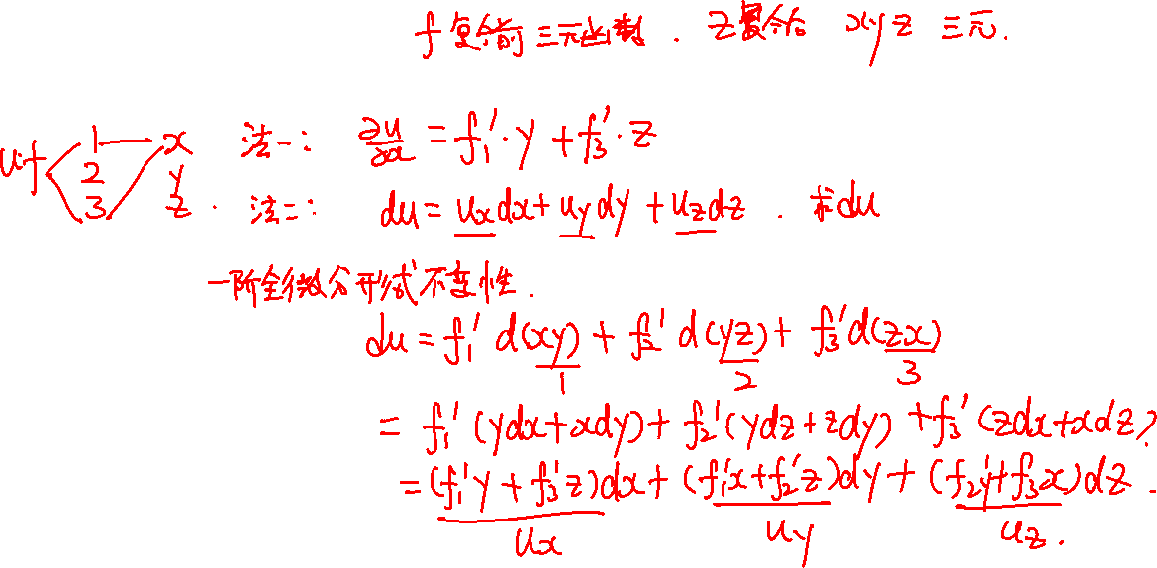
4
多元复合函数的求导法则
▷ 例13：设 $u=f(xy,yz,zx)$，求 $\frac{∂u}{∂x},\frac{∂u}{∂y},\frac{∂u}{∂z}.$
▷ $yf_{1}^{′}+zf_{3}^{′};xf_{1}^{′}+zf_{2}^{′};yf_{2}^{′}+xf_{3}^{′}.$

Slide 19
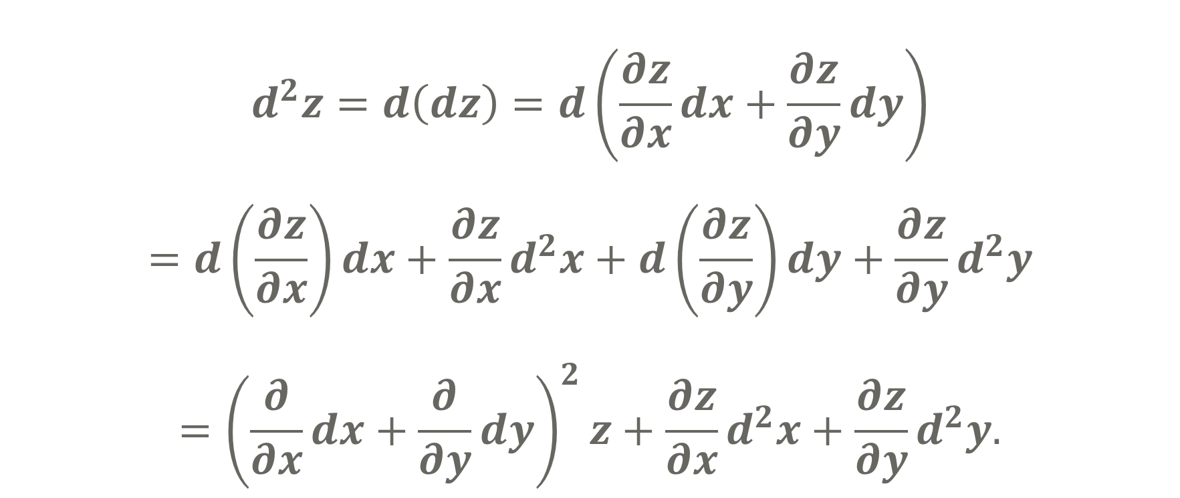
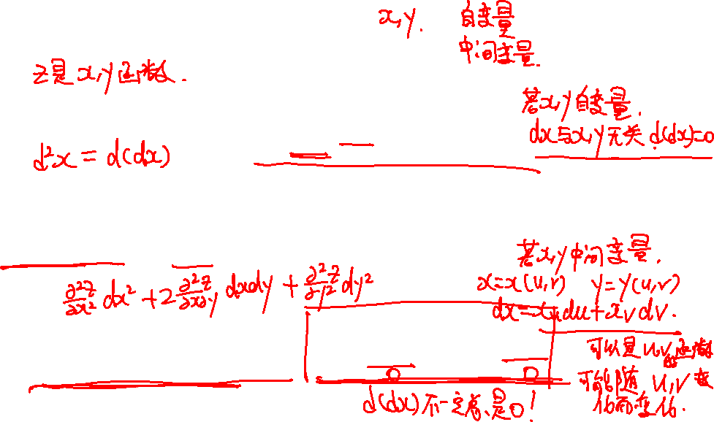
4
多元复合函数的求导法则
▷ 高阶全微分不再具有形式不变性.
$$d^{2}z=d\left(dz\right)=d\left(\frac{∂z}{∂x}dx+\frac{∂z}{∂y}dy\right)$$
$$=d\left(\frac{∂z}{∂x}\right)dx+\frac{∂z}{∂x}d^{2}x+d\left(\frac{∂z}{∂y}\right)dy+\frac{∂z}{∂y}d^{2}y$$
$$={\left(\frac{∂}{∂x}dx+\frac{∂}{∂y}dy\right)}^{2}z+\frac{∂z}{∂x}d^{2}x+\frac{∂z}{∂y}d^{2}y.$$

Slide 20
4
多元复合函数的求导法则
小结：
▷ 链式法则：分段用乘，分叉用加，单路全导，叉路偏导.
▷ 一阶全微分形式不变性.

Slide 21
4
多元复合函数的求导法则
作业：P95 习题7-4(A) 5, 8(2)(4), 10, 12.
习题7-4(B) 1, 3, 4.

Slide 22

0
网络视频
https://www.bilibili.com/video/BV1iJ411e7pu/
温馨提示：此视频框在点击“上传手机课件”时会进行转换，用手机进行观看时则会变为可点击的视频。此视频框可被拖动移位和修改大小

